Slide 1
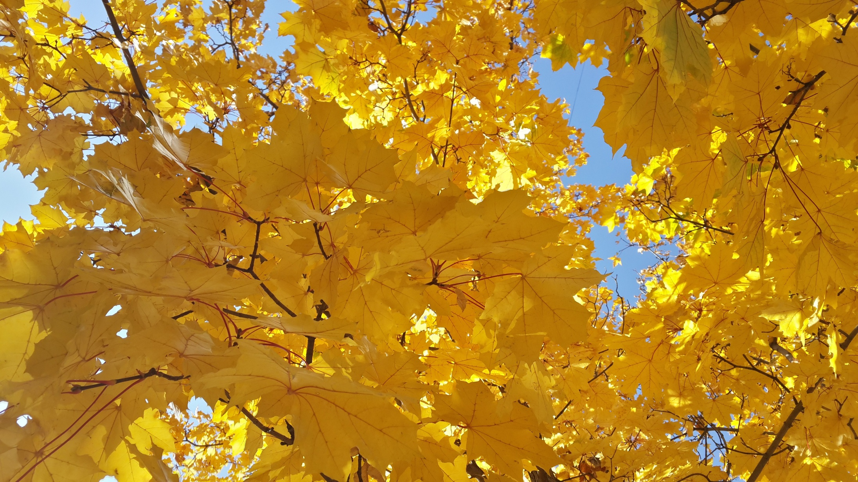
"У природы нет плохой погоды,
Ход времен нельзя остановить.
Осень жизни, как и осень года,
Надо не скорбя, благословить".

Slide 2
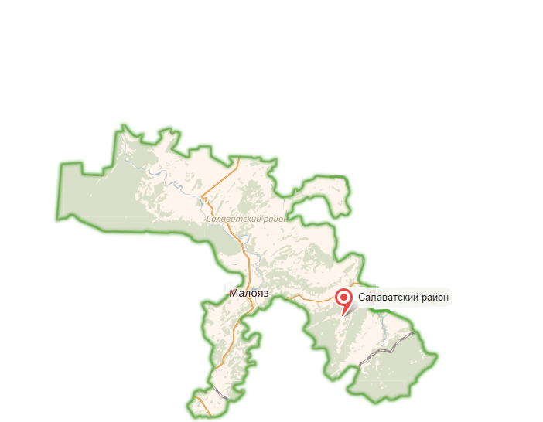

Салаватская районная организация ветеранов (пенсионеров)
«Выход на пенсию - это не конец пути. Это начало открытого шоссе».

Slide 3
В Салаватском районе проживают
6584 человека пенсионного возраста
4226 женщин
2342 мужчин

Slide 4
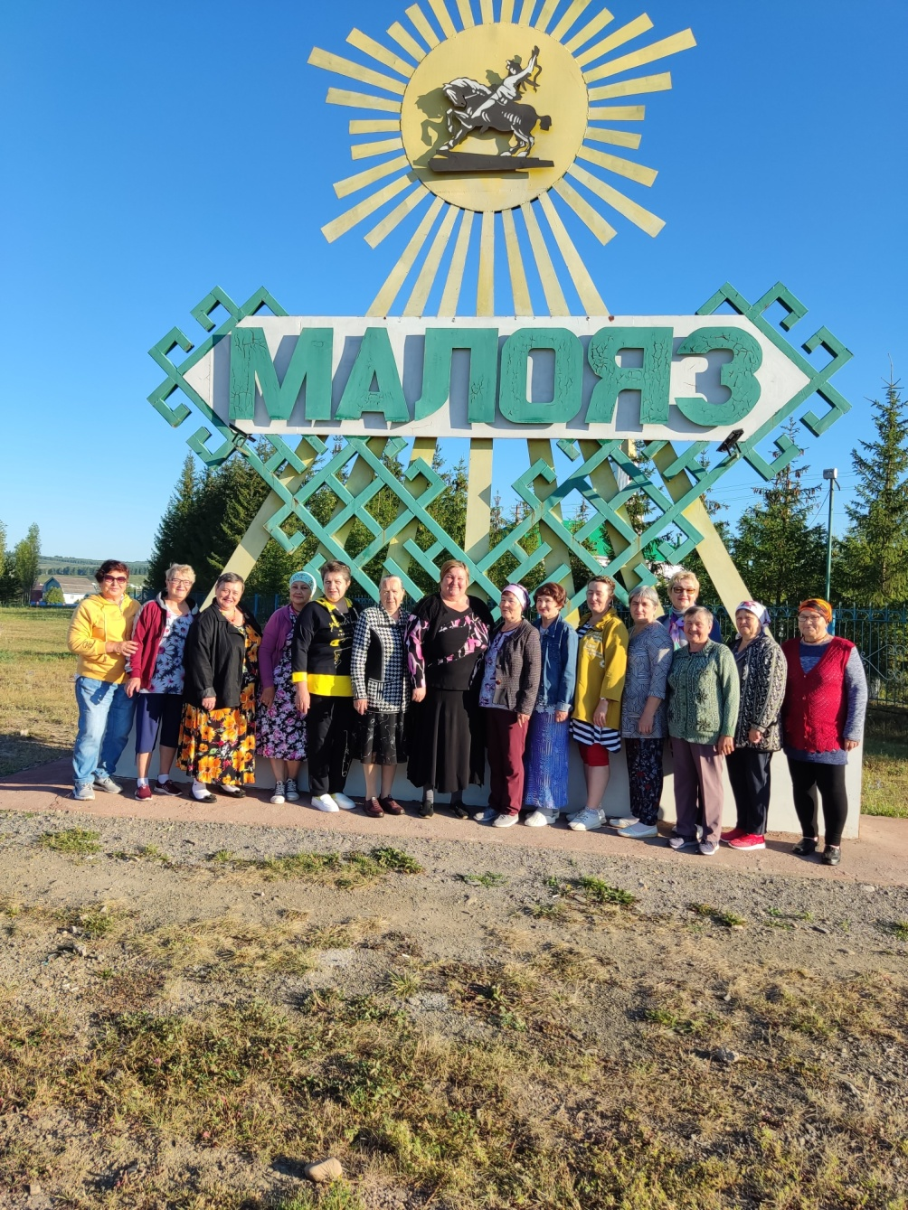
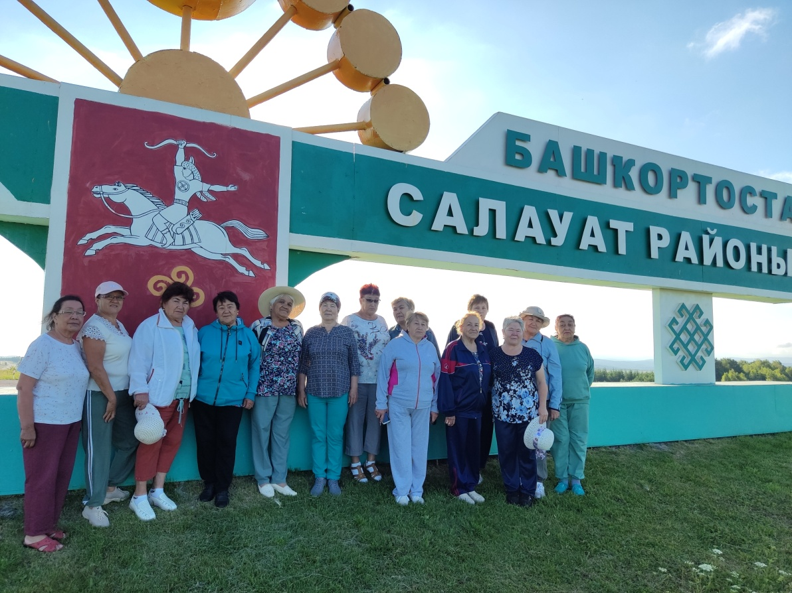
Наши путешествия - души радость, сердца отрада. Начинаются у родных ворот

Slide 5
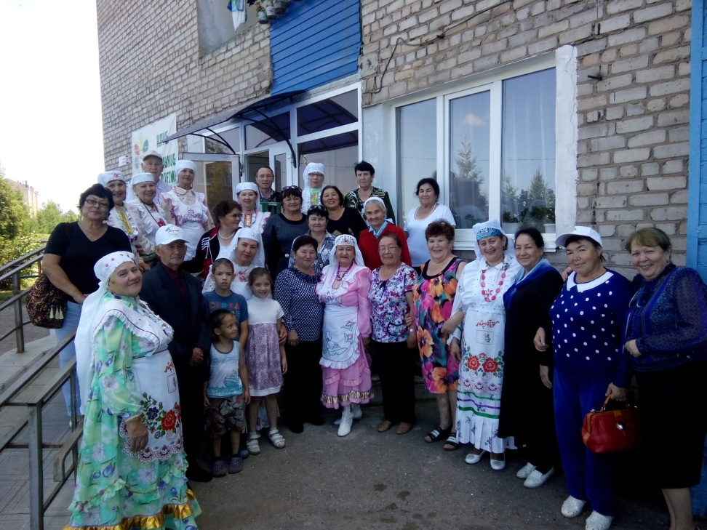
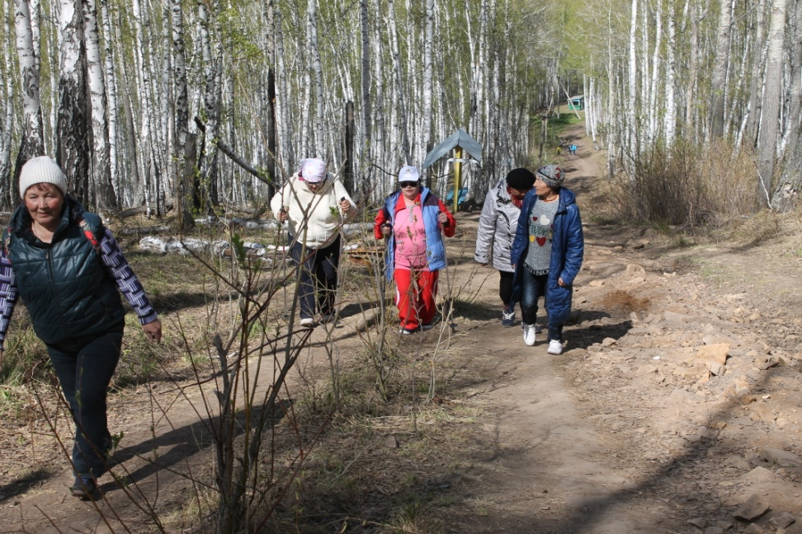
Наши путешествия - души радость, сердца отрада
Туймазы
Ауш-тау, Учалинский район

Slide 6
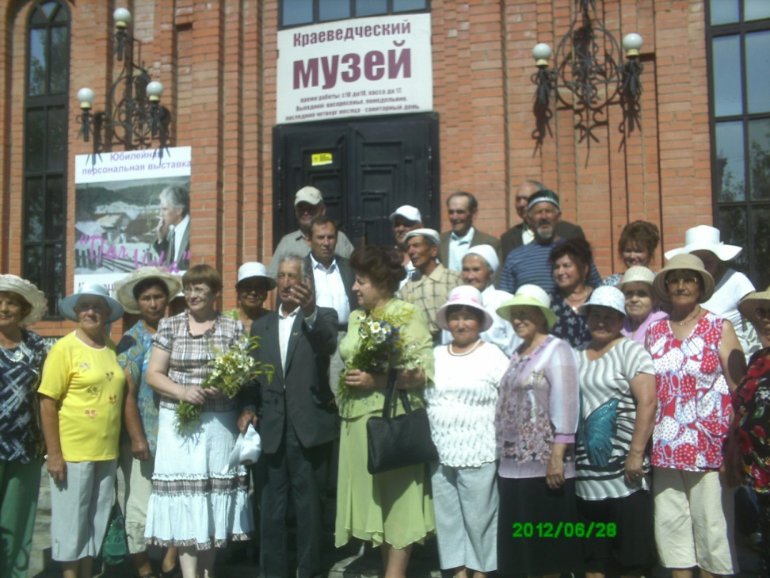
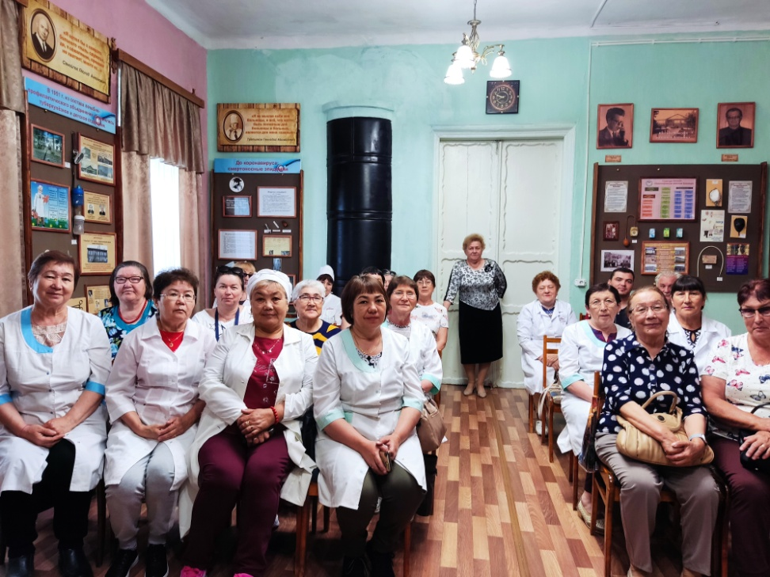
Наши путешествия - души радость, сердца отрада
Красноуфимск, 2012 год
Красноуфимск, 2022 год

Slide 7
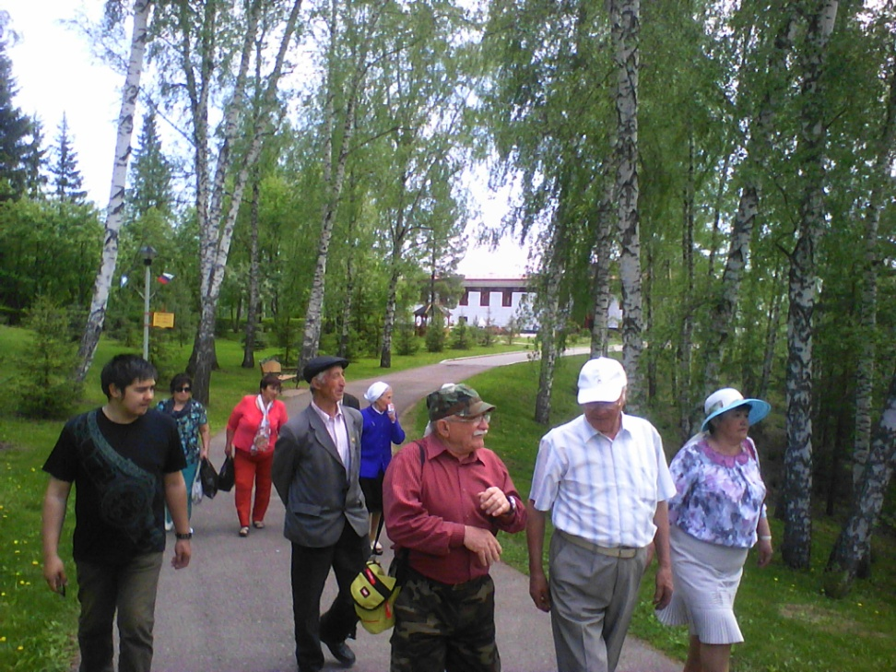
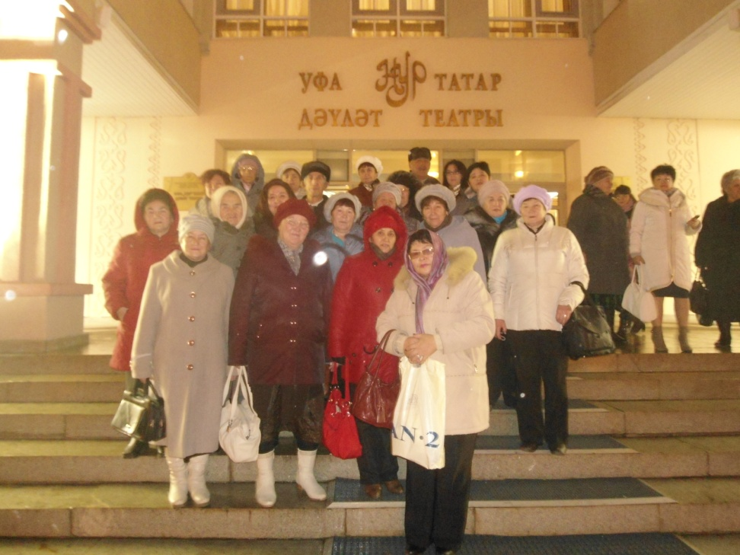
Наши путешествия - души радость, сердца отрада
Янгантау
Театр «Нур»

Slide 8
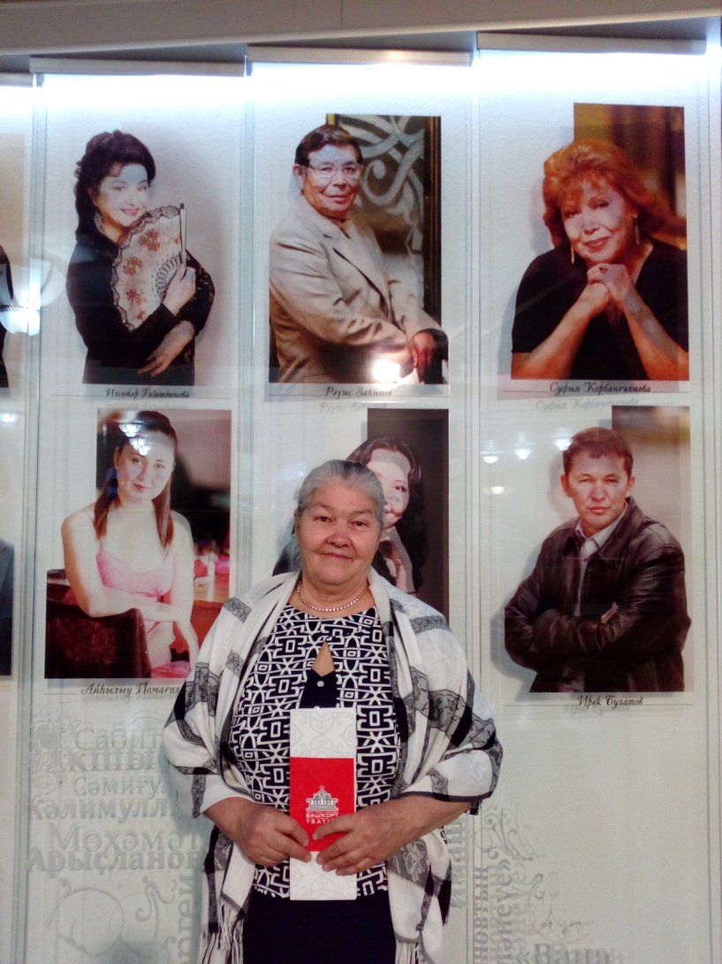
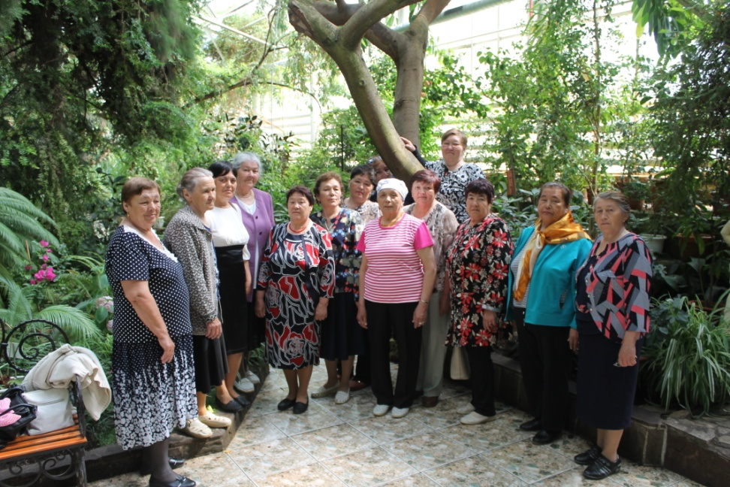
Наши путешествия - души радость, сердца отрада
Башкирский академический театр
Ботанический сад

Slide 9
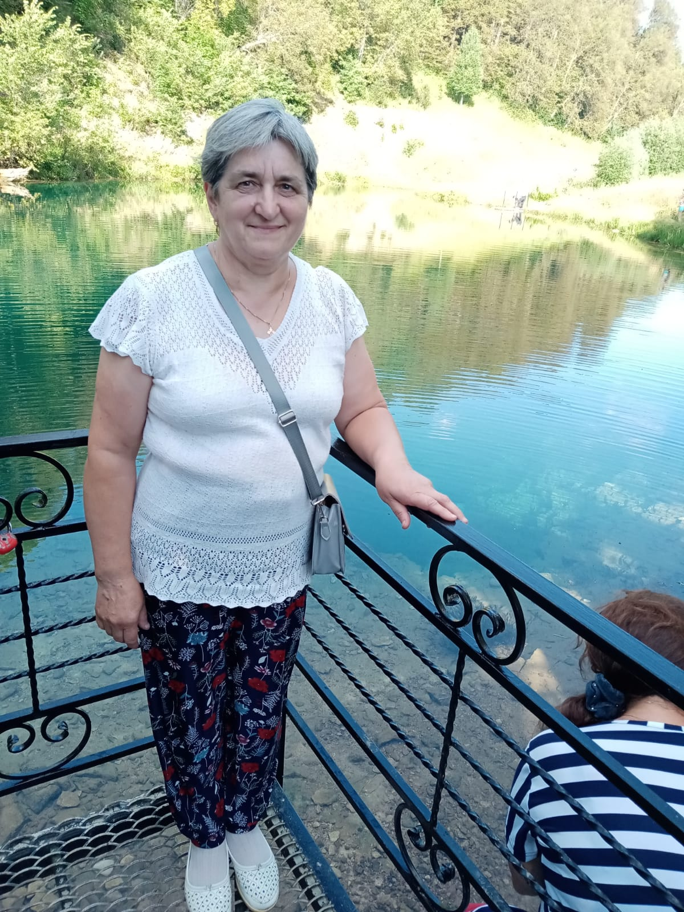
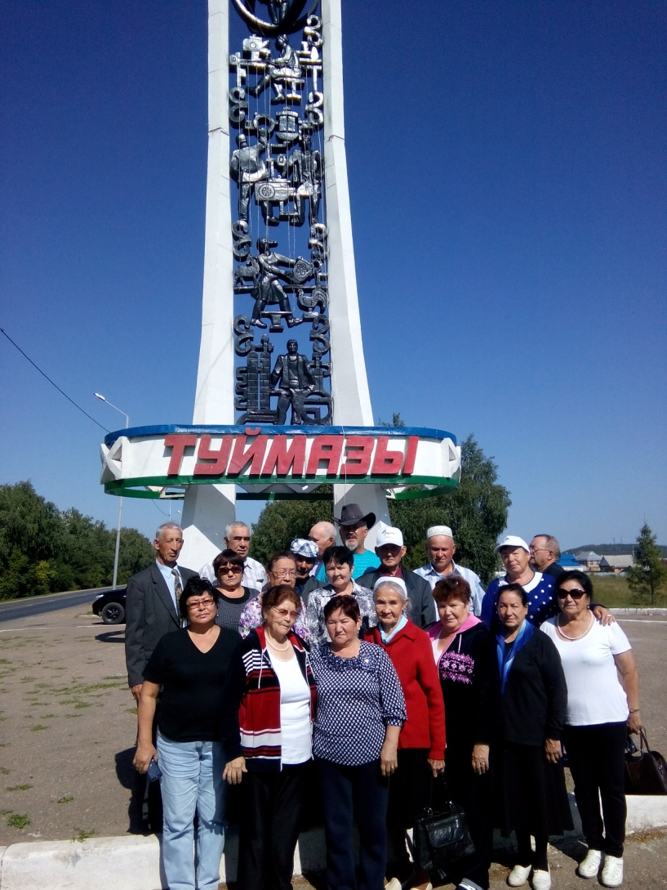
Наши путешествия - души радость, сердца отрада
Озеро Сарва
2013 год

Slide 10
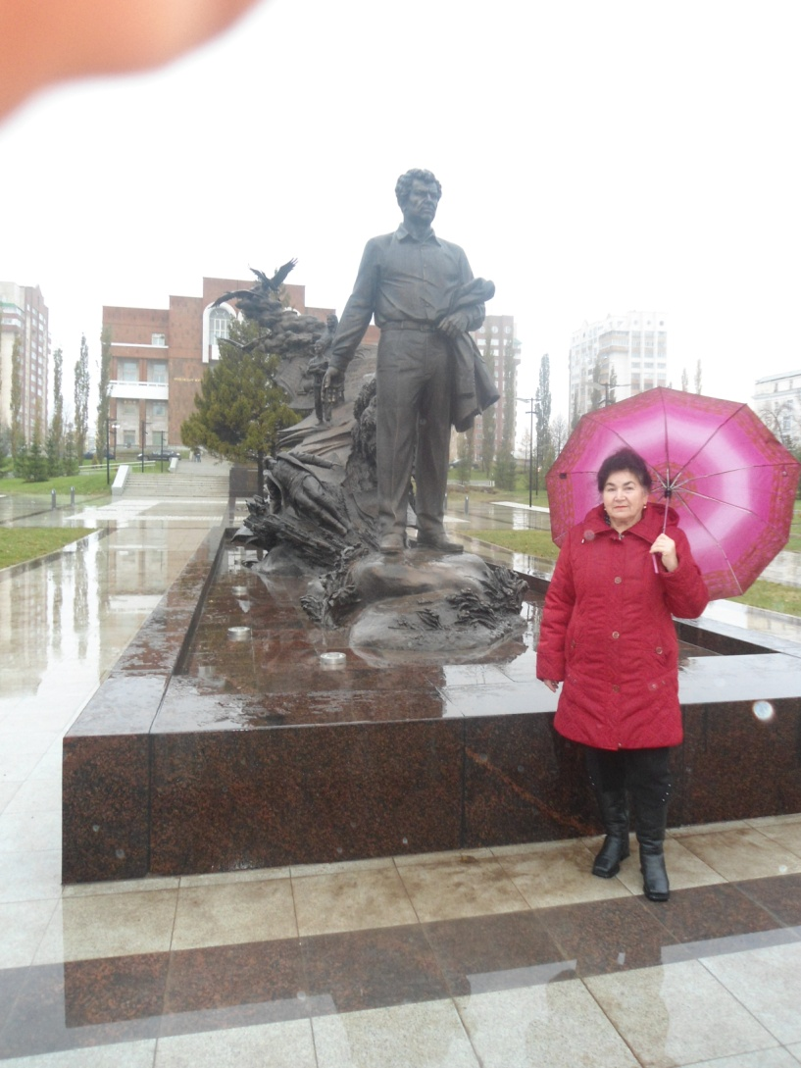
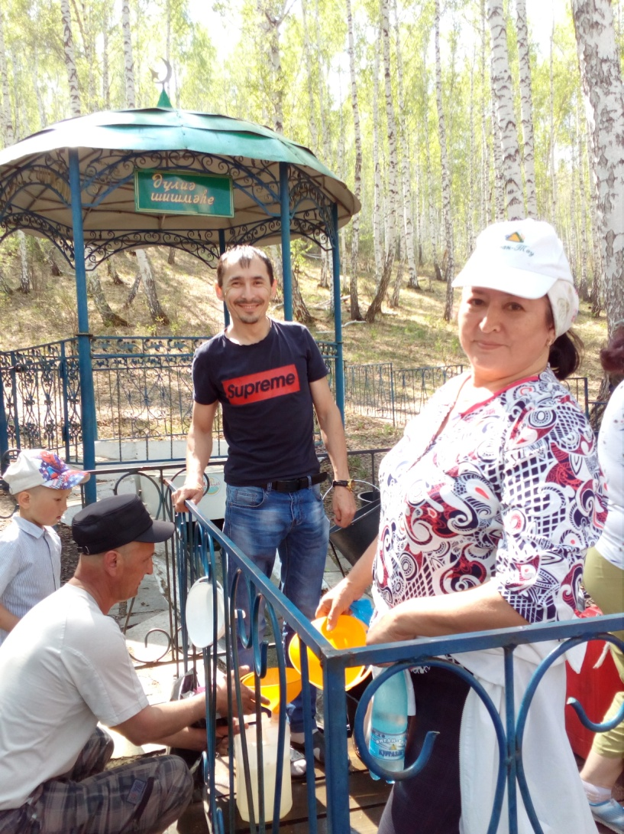
Наши путешествия - души радость, сердца отрада
Памятник Мустай Кариму
Источник Аулия

Slide 11
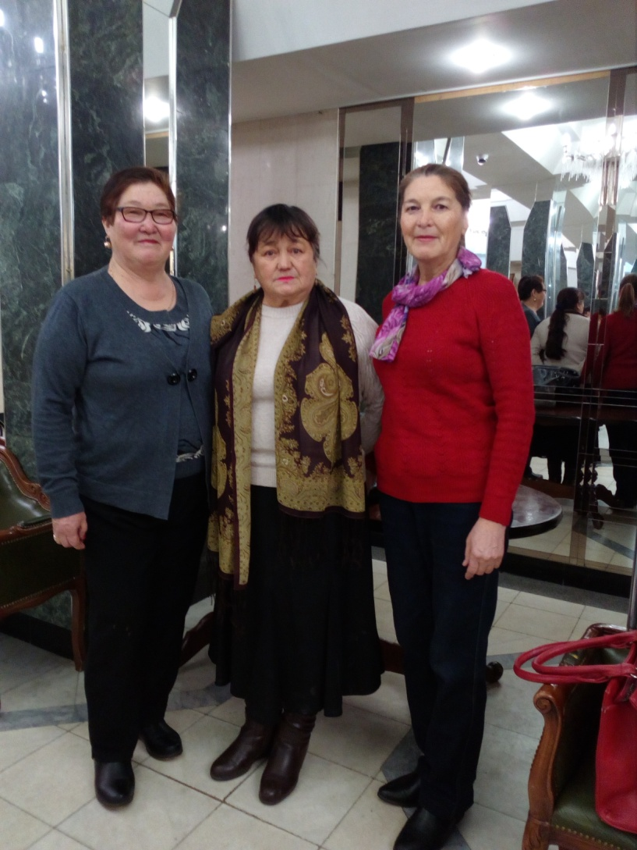
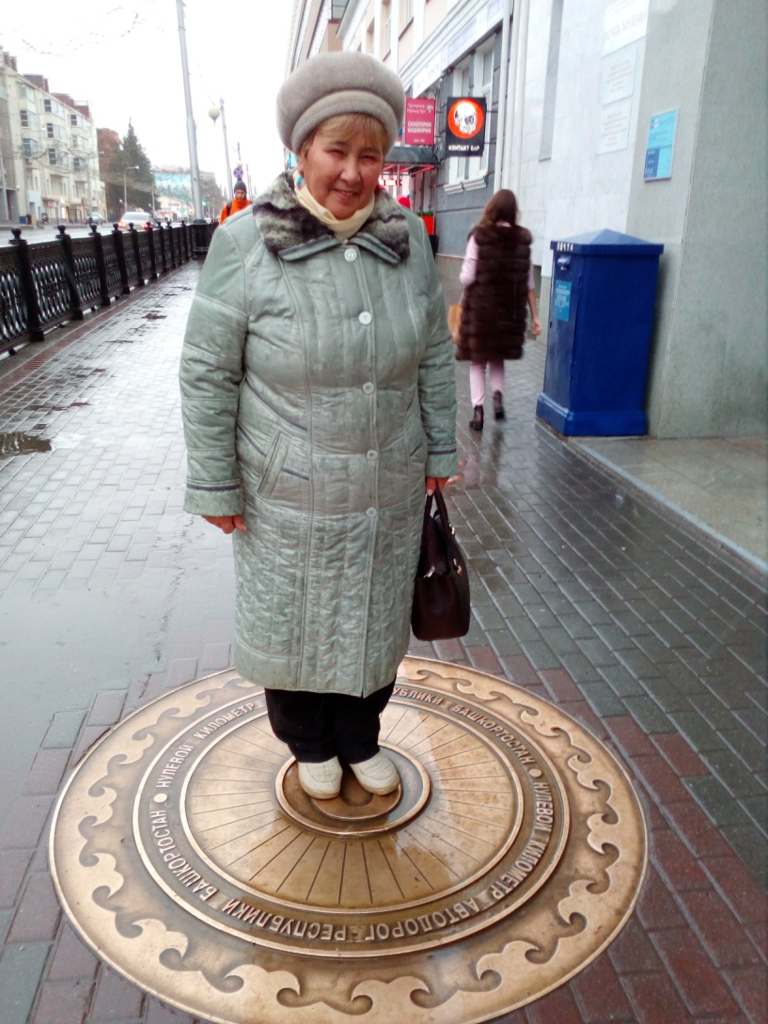
Наши путешествия - души радость, сердца отрада
Башакадемтеатр
Географический «НОЛЬ» Уфы

Slide 12
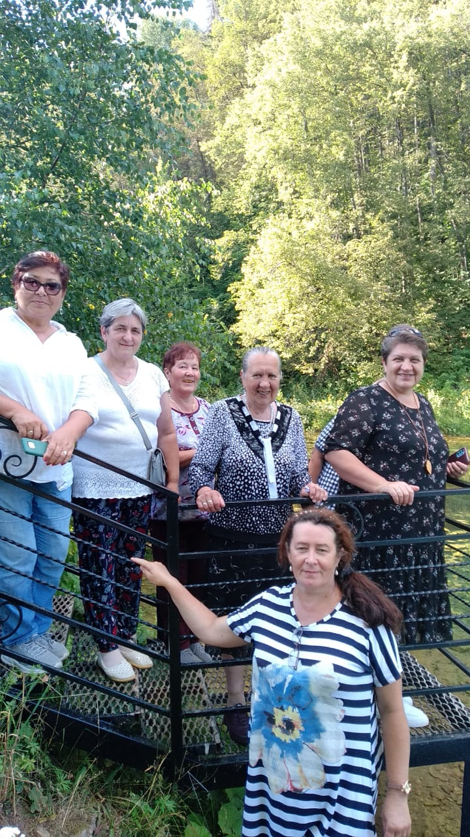
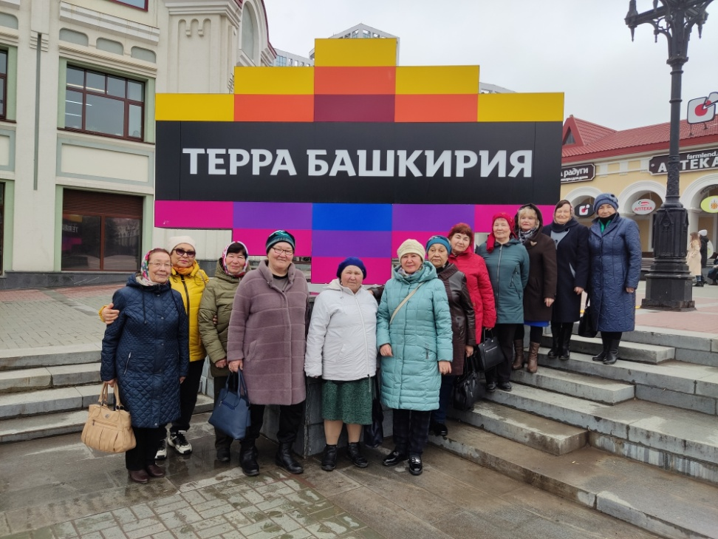
Наши путешествия - души радость, сердца отрада

Slide 13
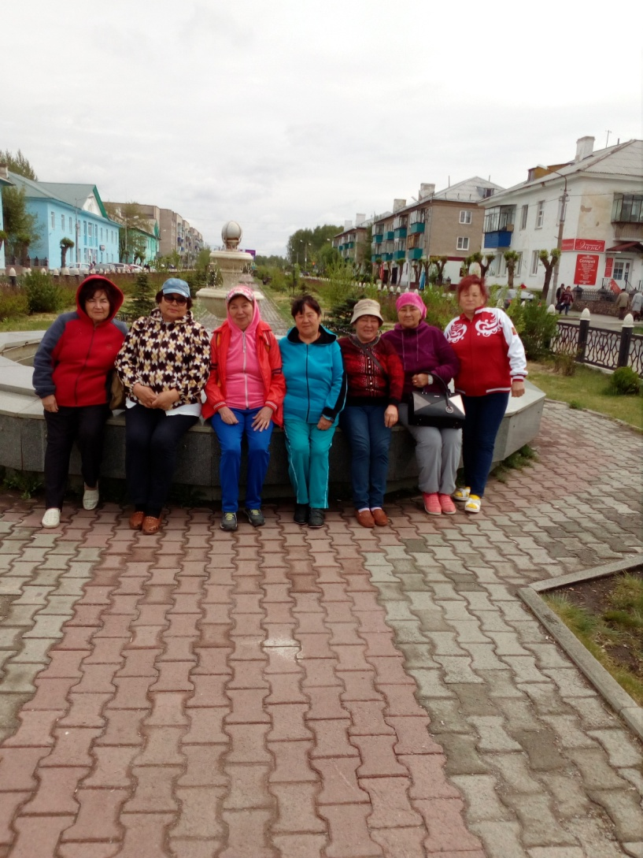
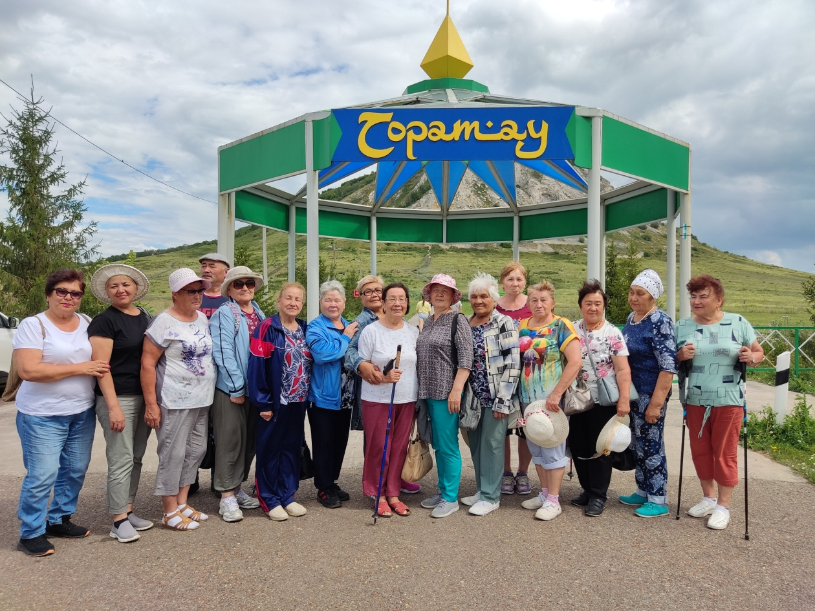
Наши путешествия - души радость, сердца отрада

Slide 14
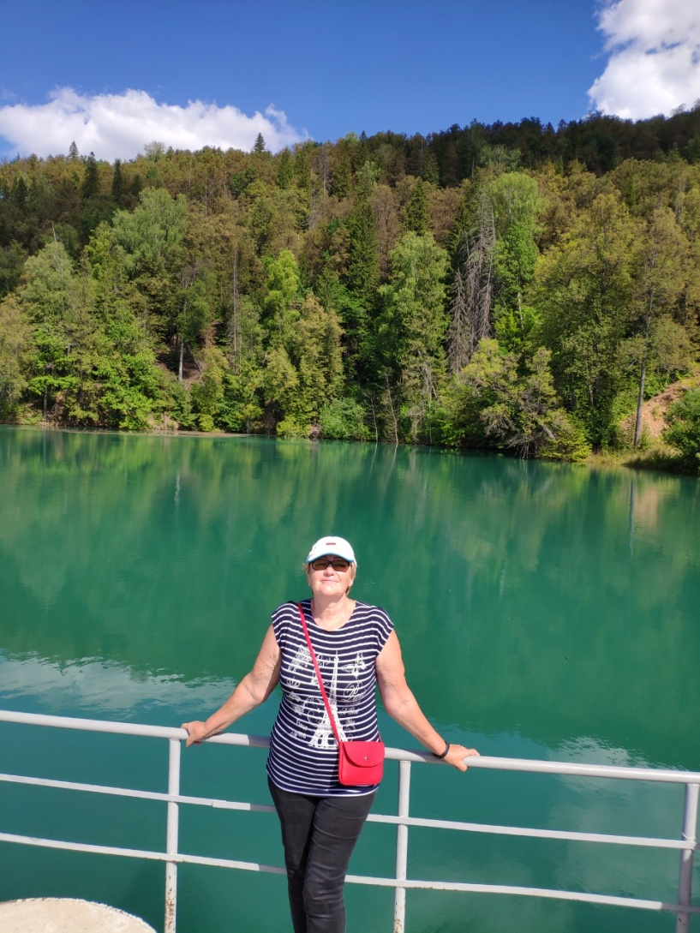
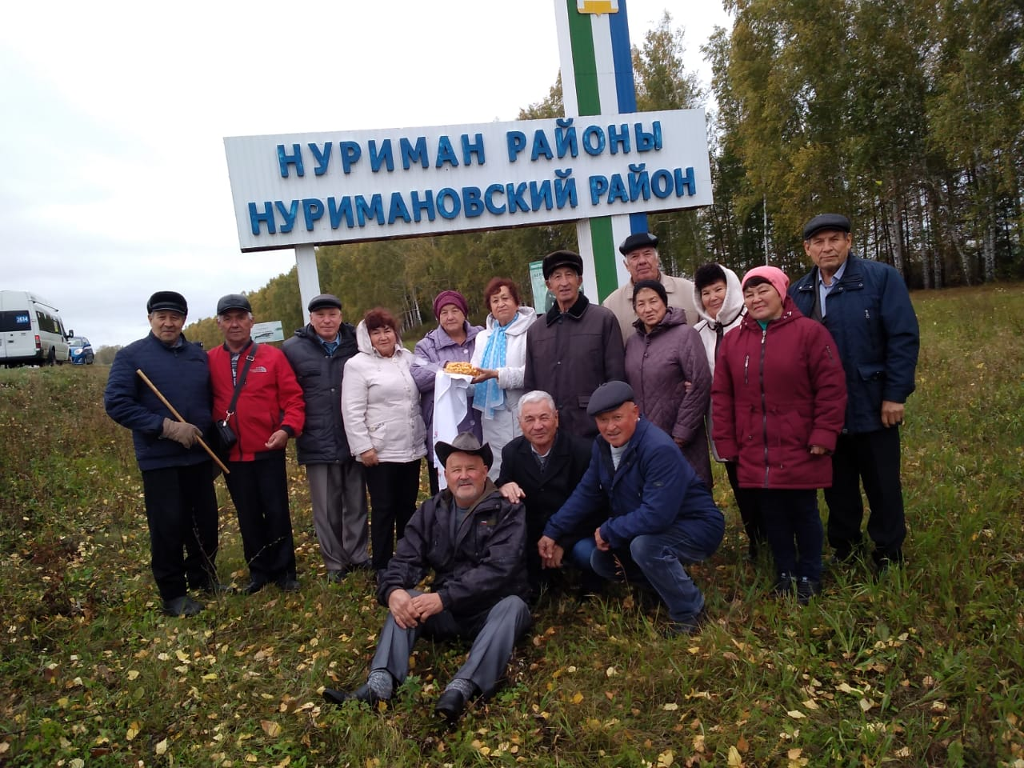
Наши путешествия - души радость, сердца отрада

Slide 15
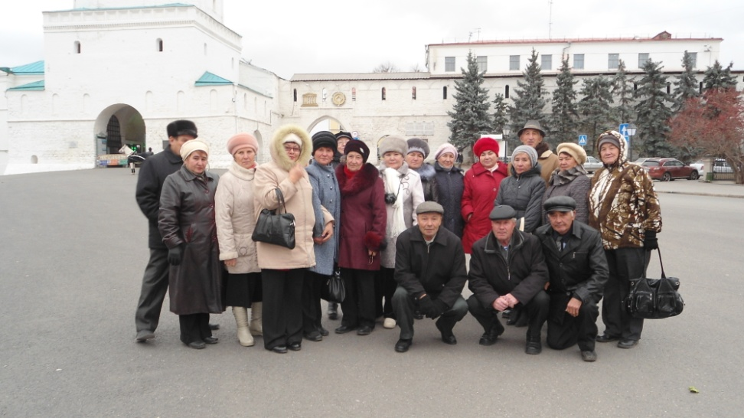
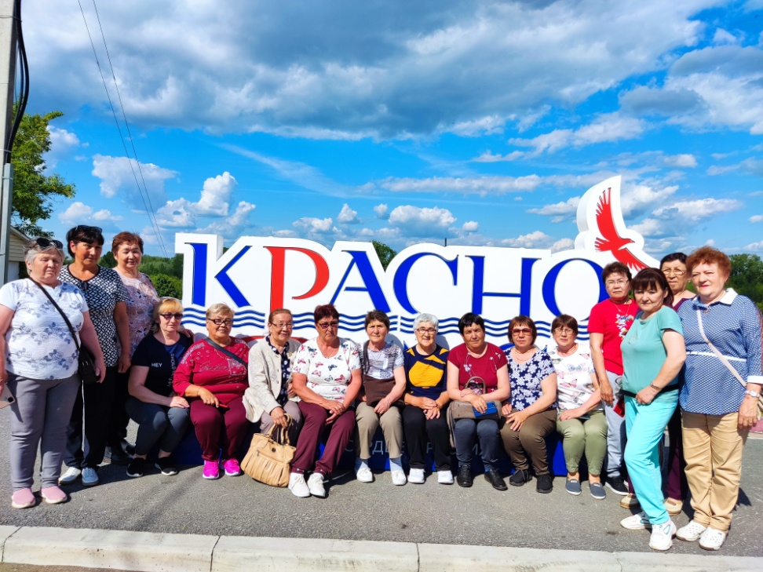
Наши путешествия - души радость, сердца отрада
Казанский Кремль, 2012 год
Красноуфимск, 2022 год

Slide 16
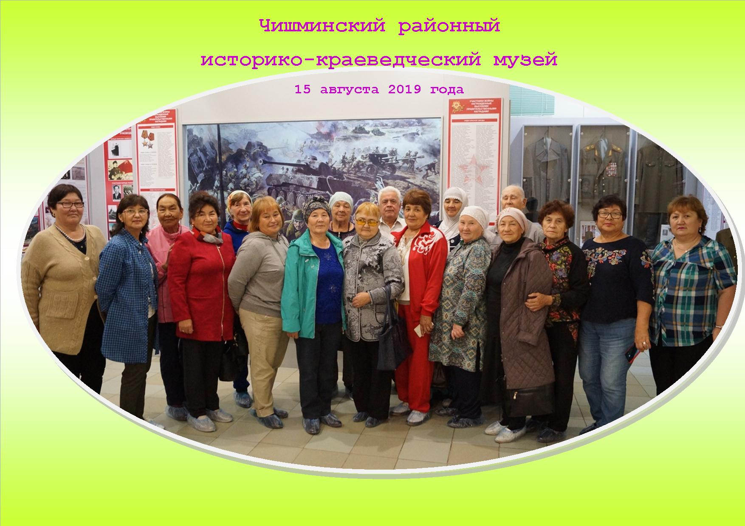

Slide 17
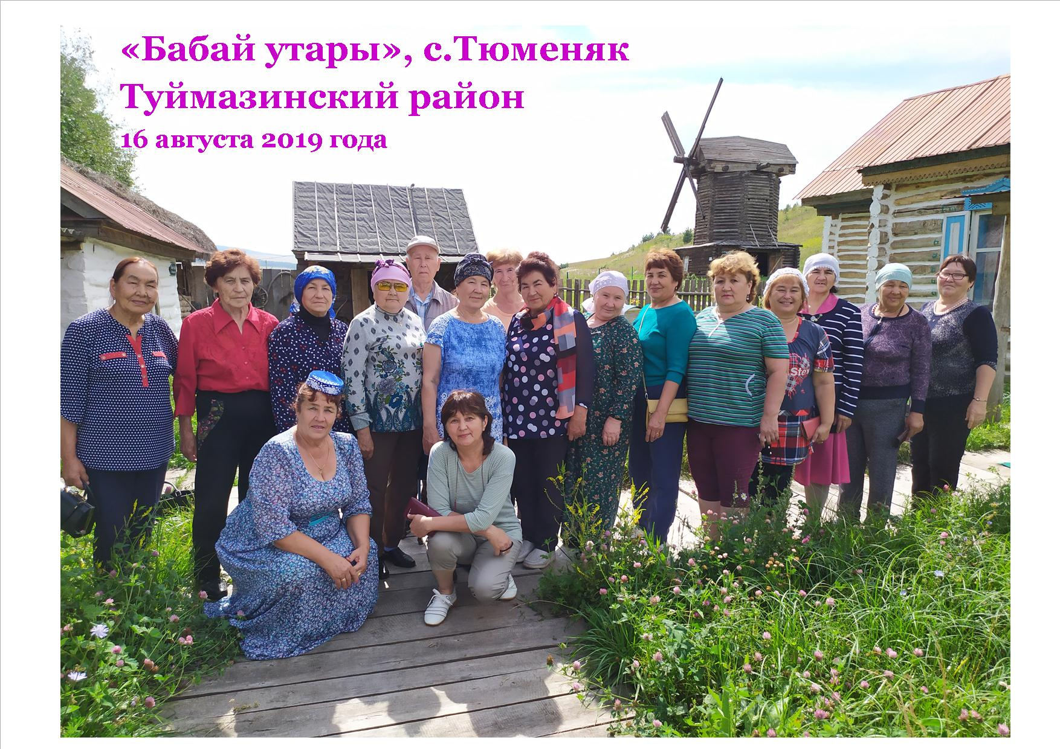

Slide 18
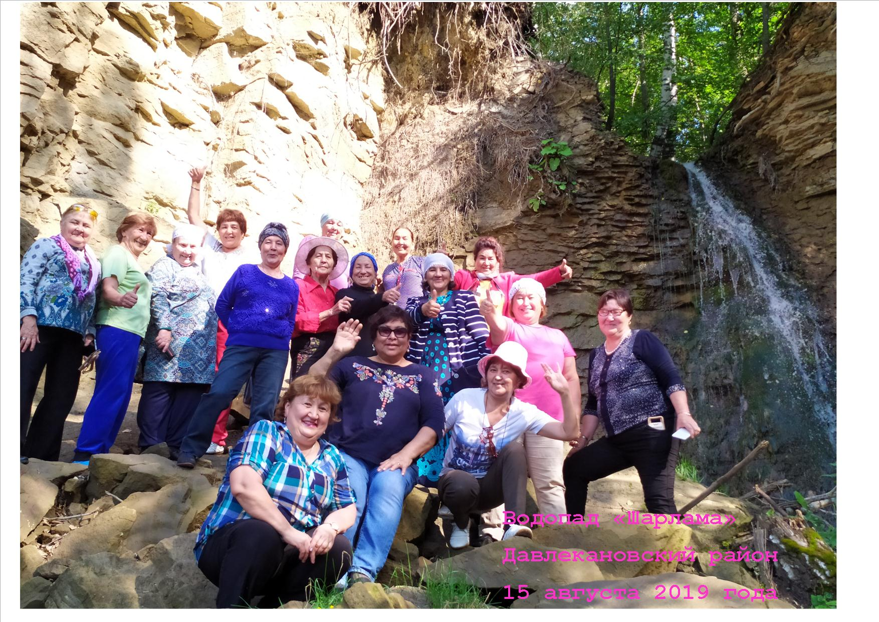

Slide 19
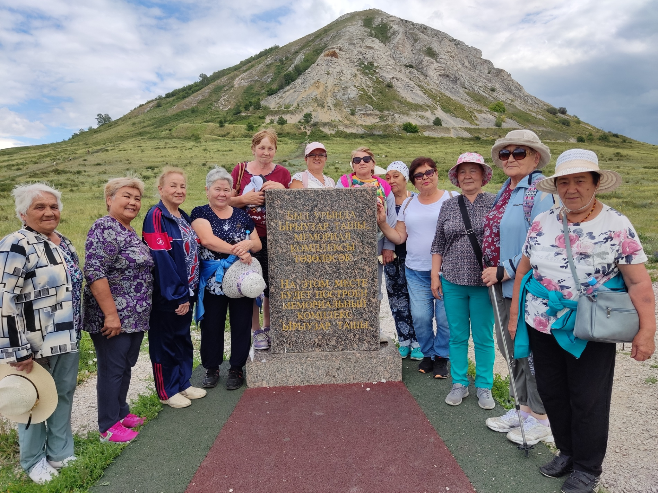

Slide 20
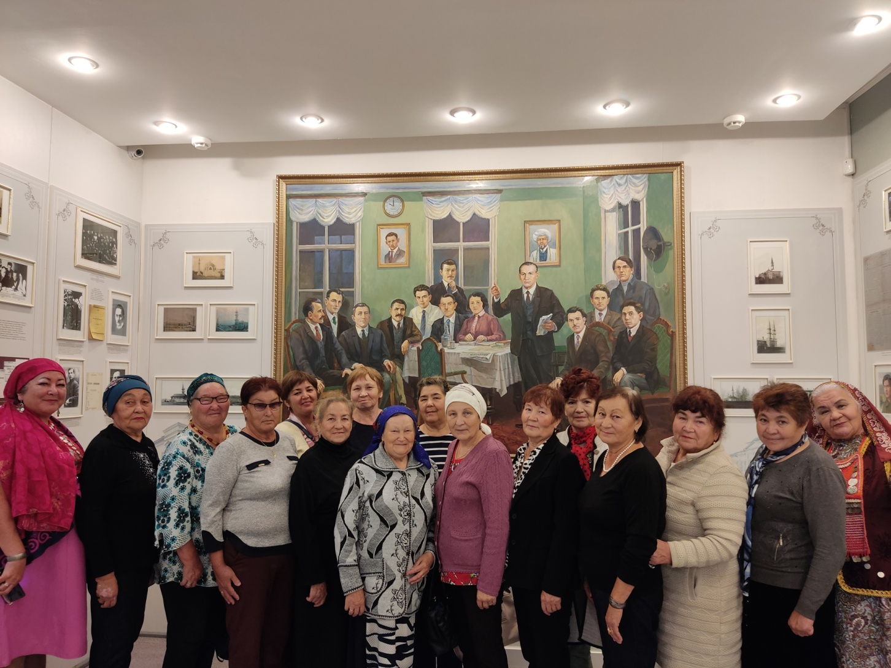

Slide 21
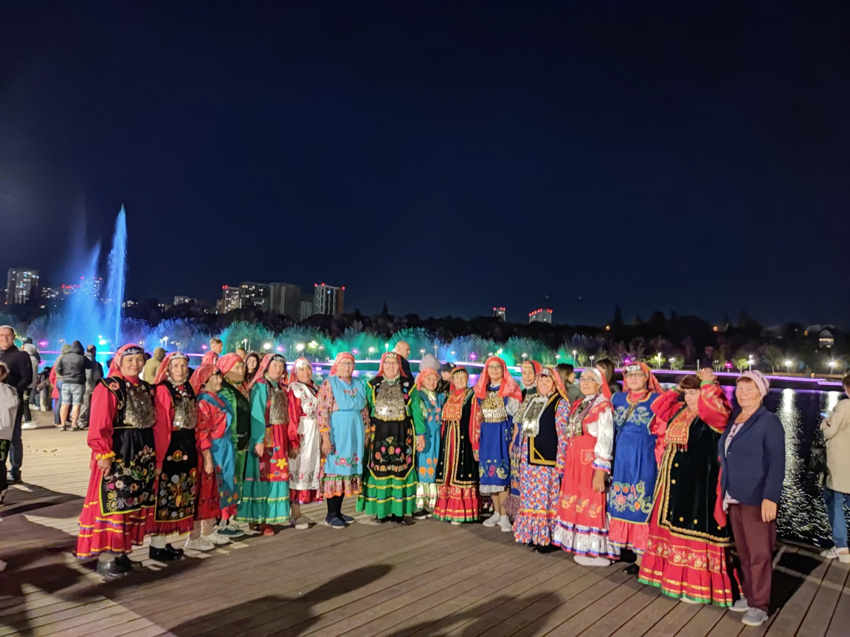

Slide 22
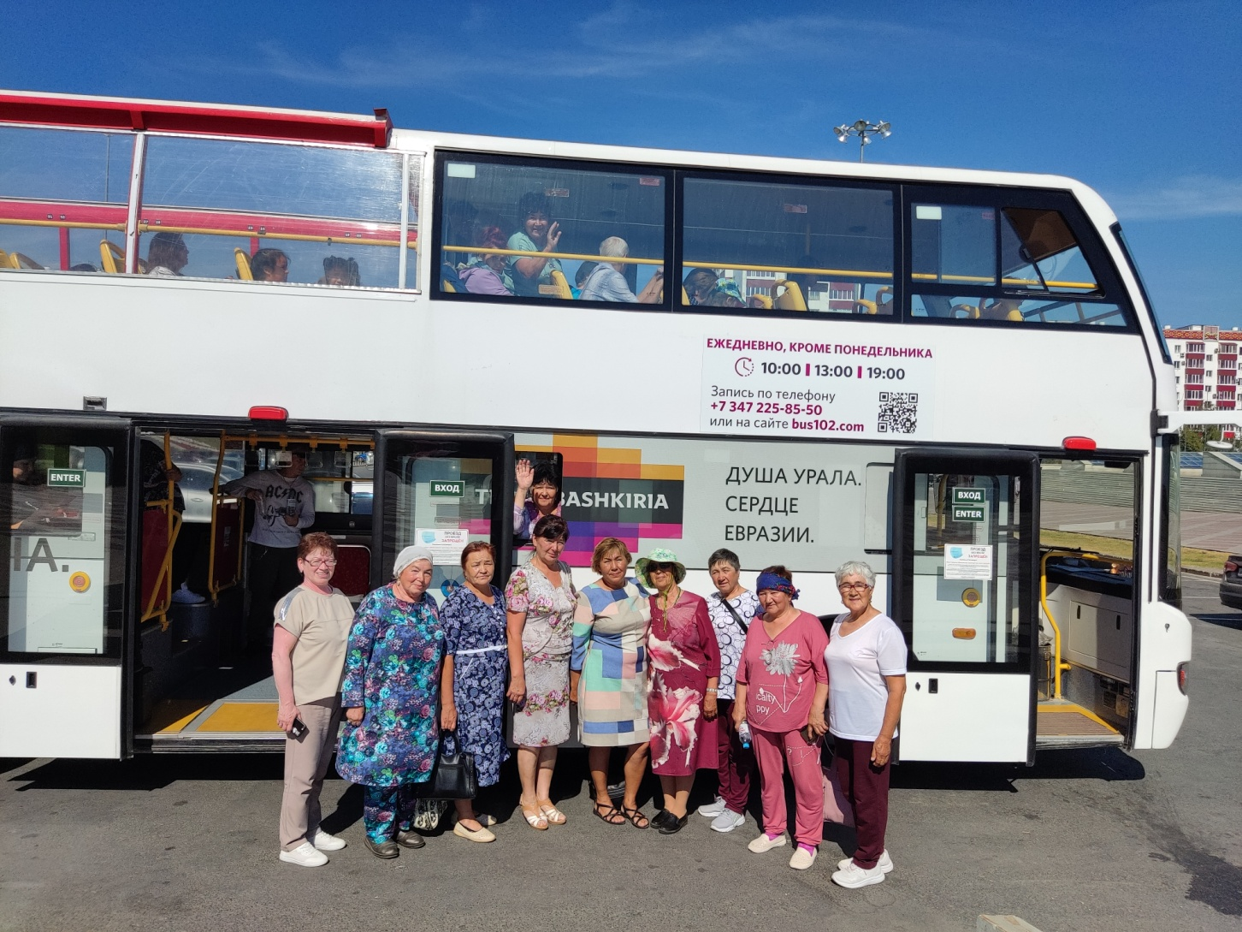
Наши путешествия - души радость, сердца отрада

Slide 23
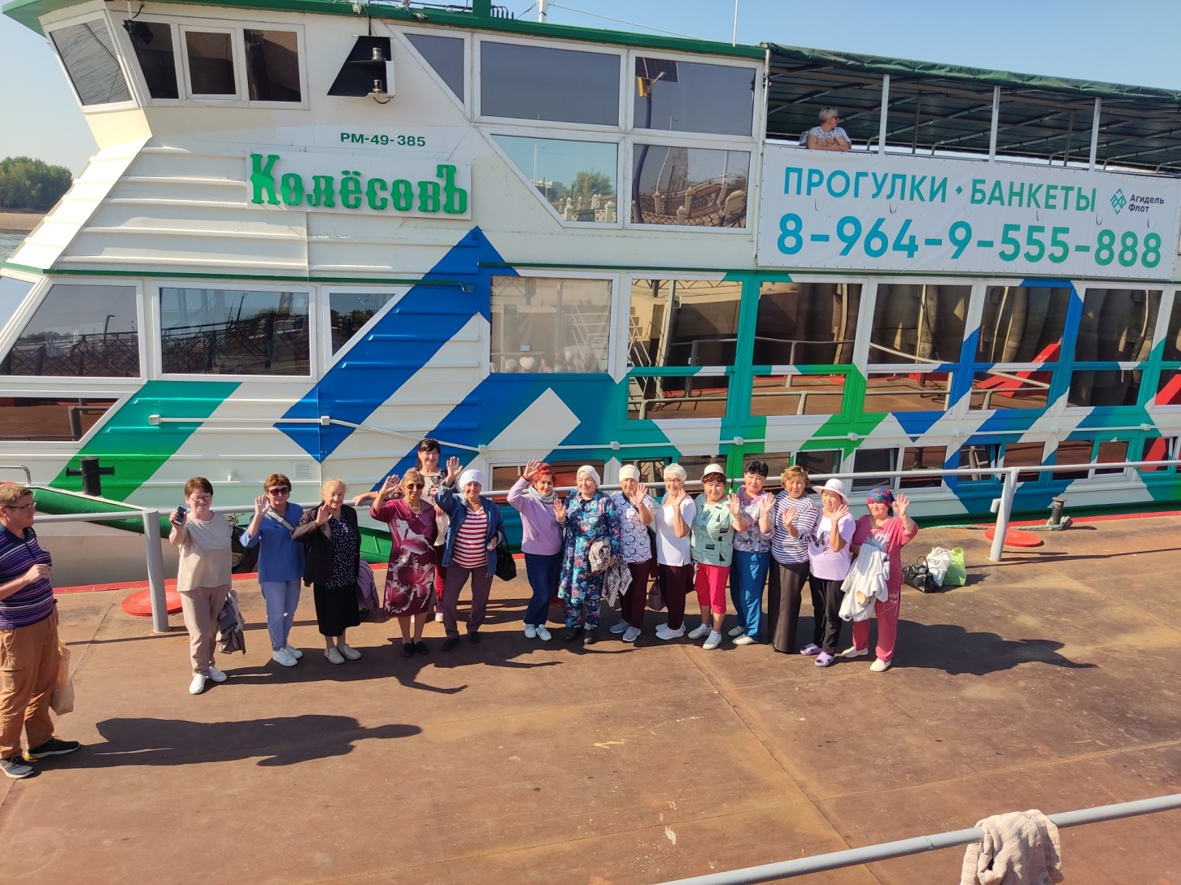
Наши путешествия - души радость, сердца отрада

Slide 24
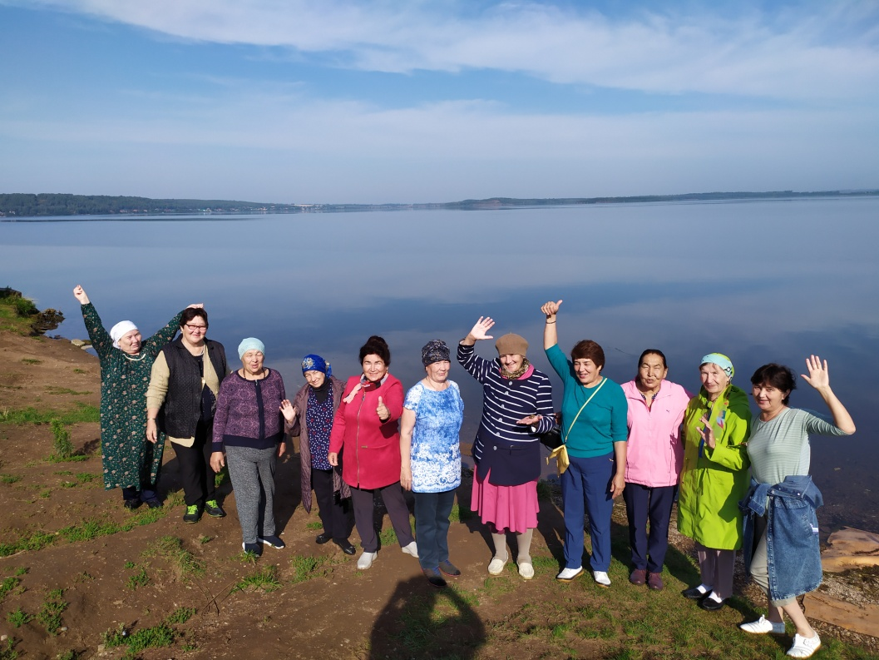
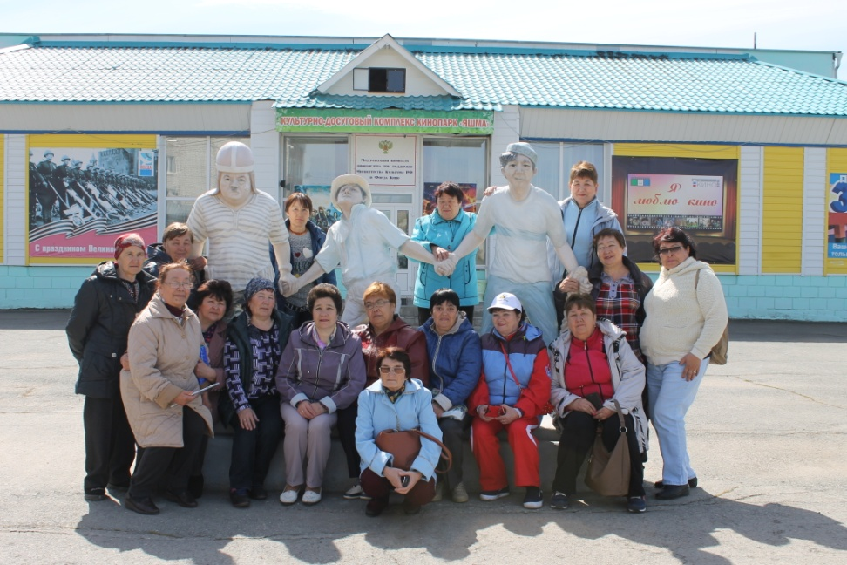
Наши путешествия - души радость, сердца отрада
Город Учалы
Озеро Кандрыкуль

Slide 25
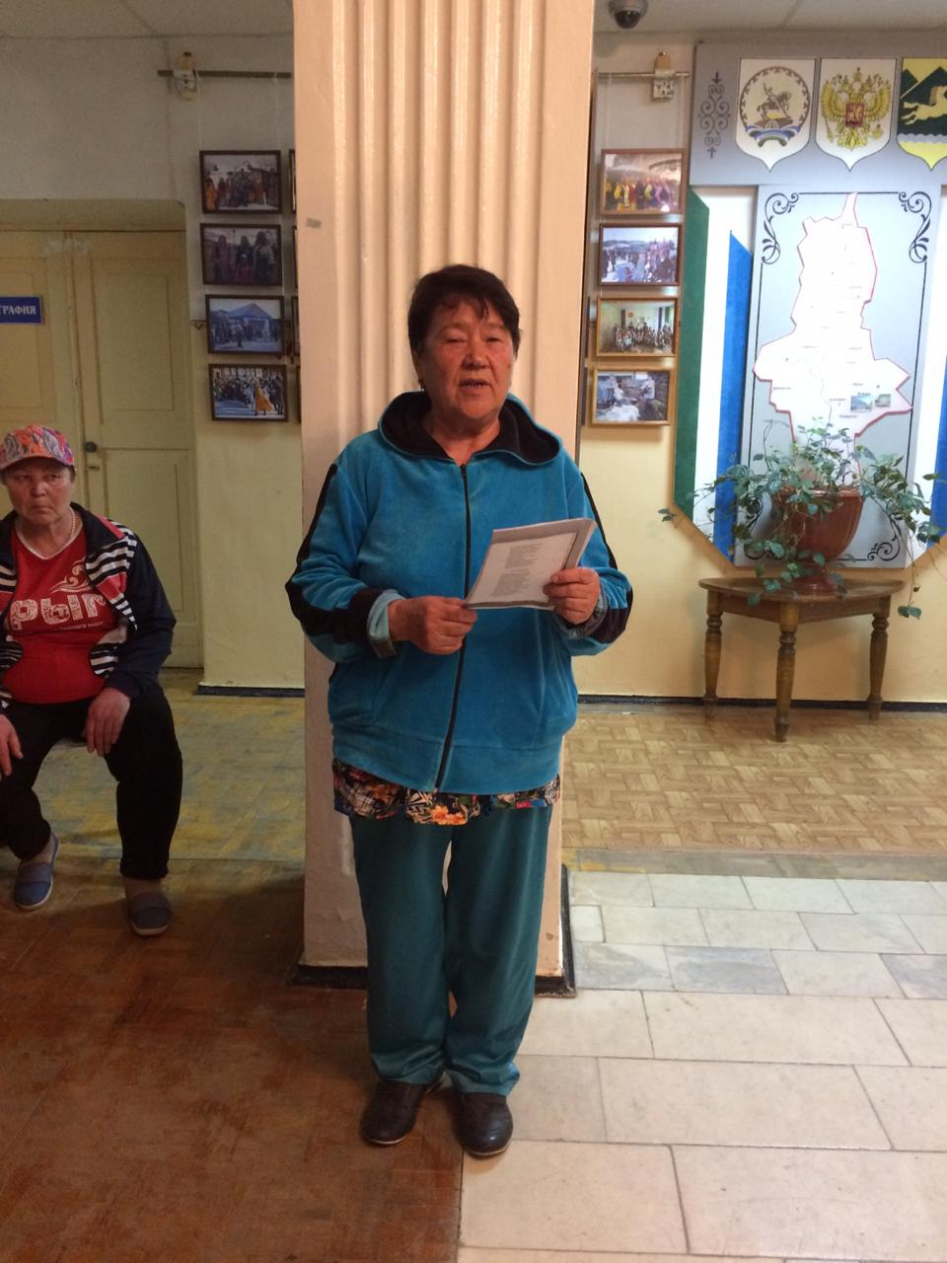
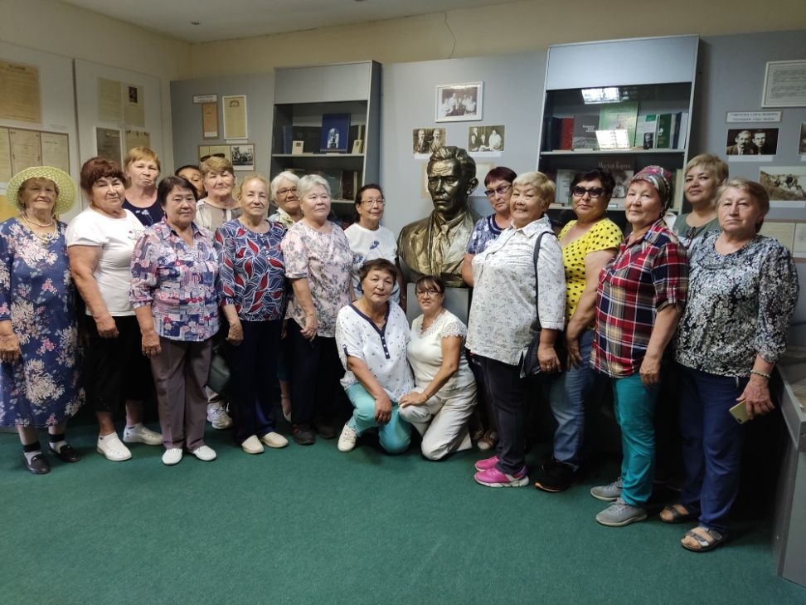
Экскурсии. Литературные знакомства.
Учалы.Рамзиля Хисаметдинова
Зилим-Караново. Мажит Гафури

Slide 26
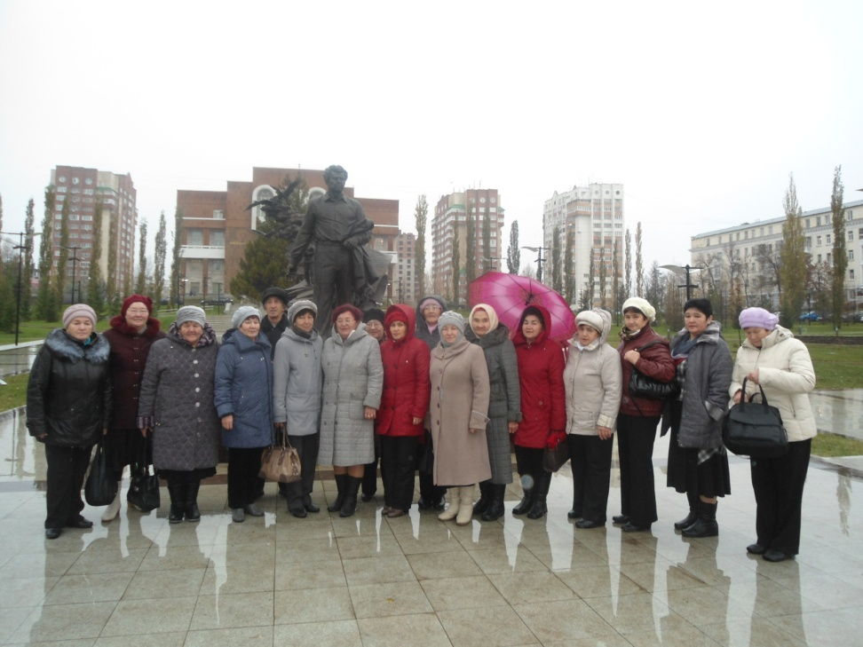
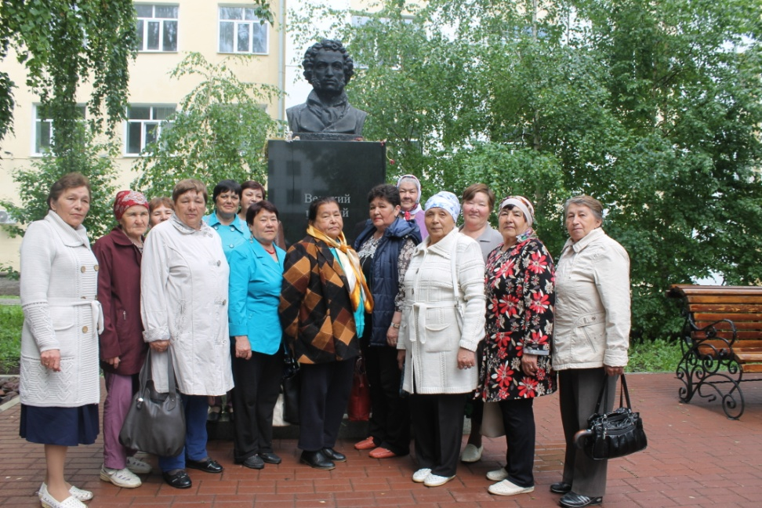
Экскурсии. Литература и поэзия.
Уфа. А.С.Пушкин
Уфа. Мустай Карим

Slide 27
